Slide 1
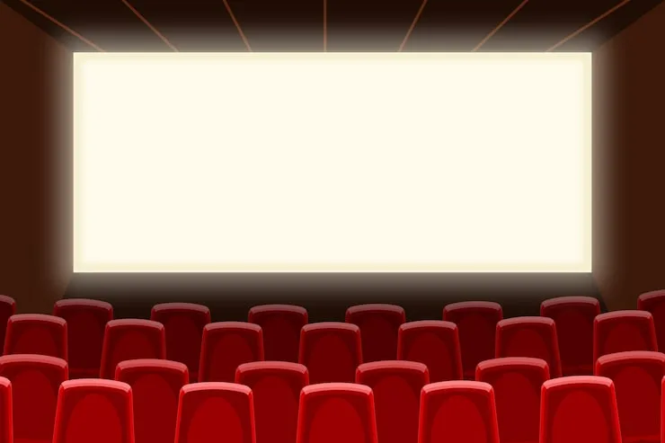
Первичная профсоюзная организация
МБОУ «Гимназия №1» г. Мариинский Посад
ПРЕДСТАВЛЯЕТ

Slide 2


Мы не просто оформили стенд...
ПРИГОТОВЬТЕСЬ!!
Мы создали 4 истории профсоюзной жизни...!
4 выпуска.
4 истории.

Slide 3
ПРОФСОЮЗНЫЙ УГОЛОК - ЭТО НЕ ПРОСТО СТЕНД!

Slide 4
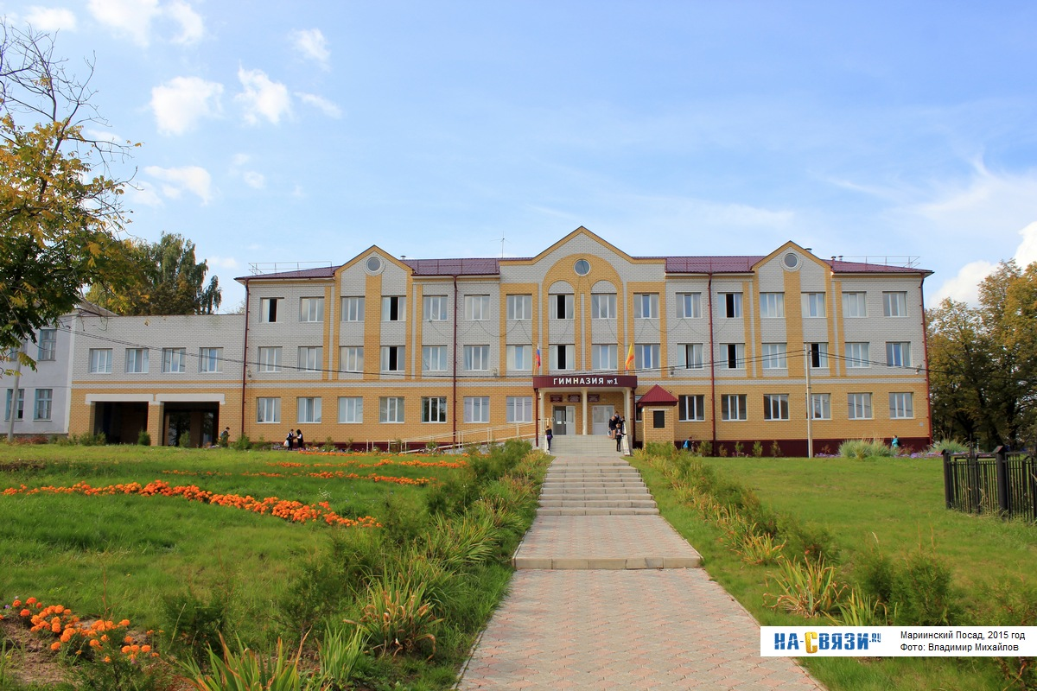
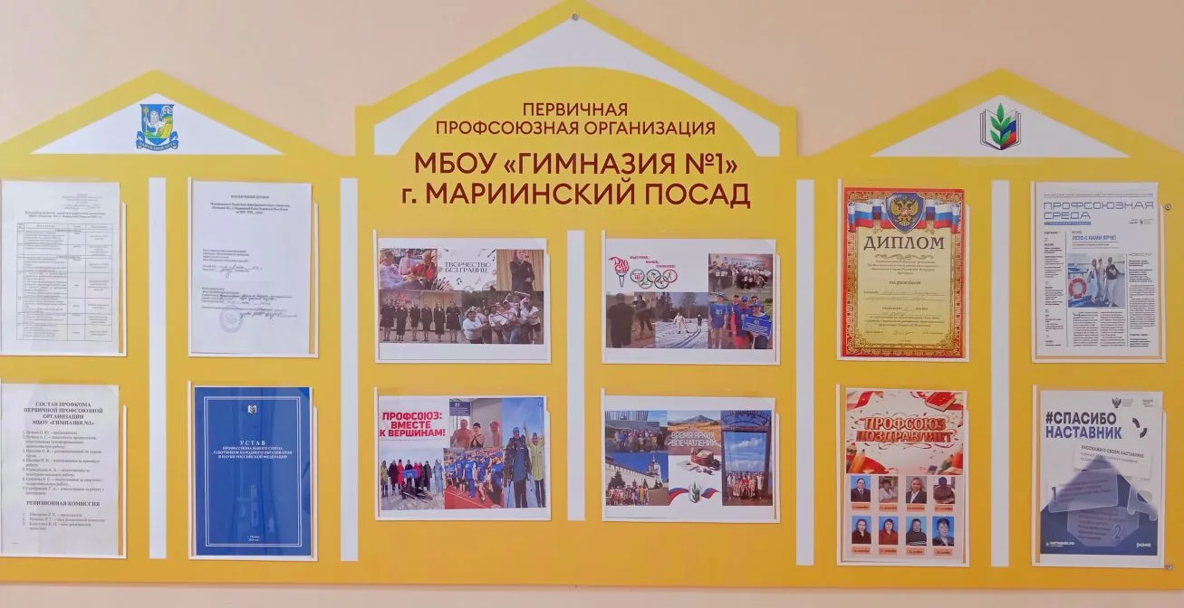
ПРОФСОЮЗНЫЙ УГОЛОК - ЭТО НЕ ПРОСТО СТЕНД!
Это Гимназии
ЛИЦО

Slide 5
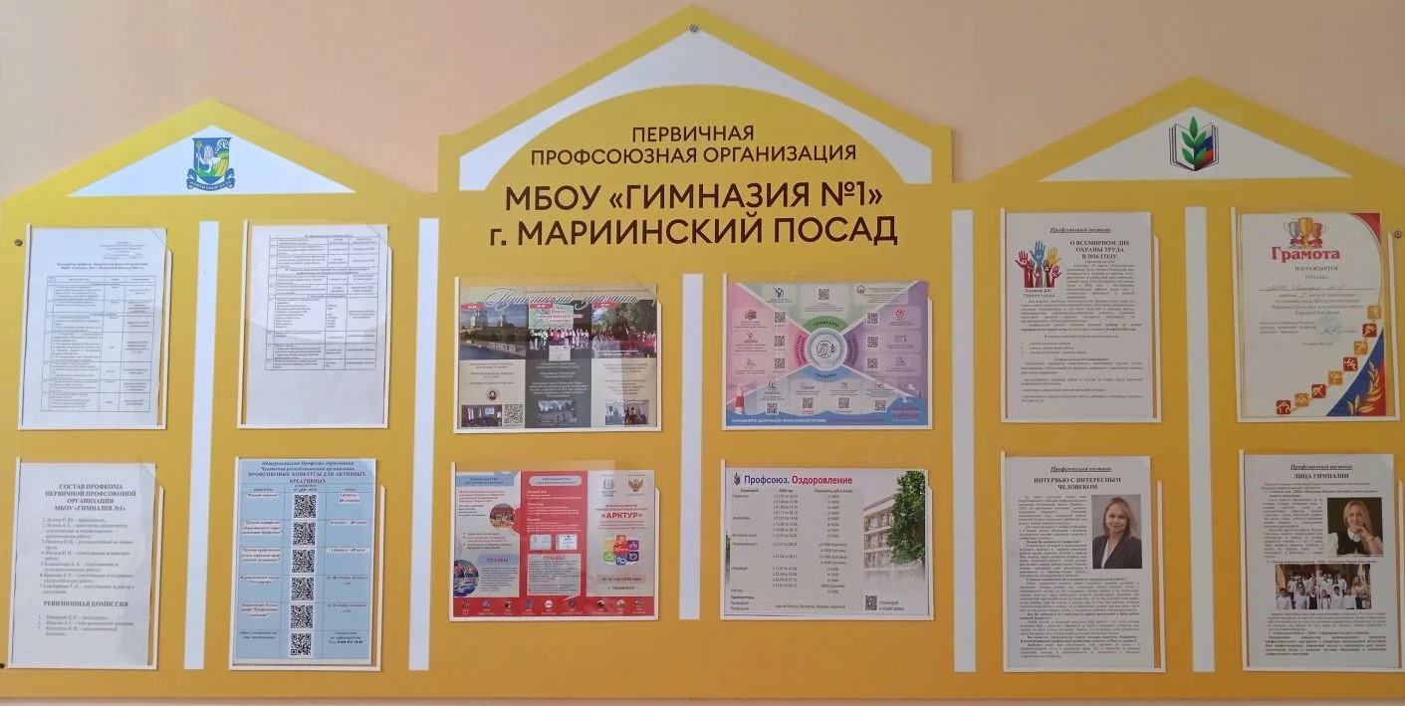
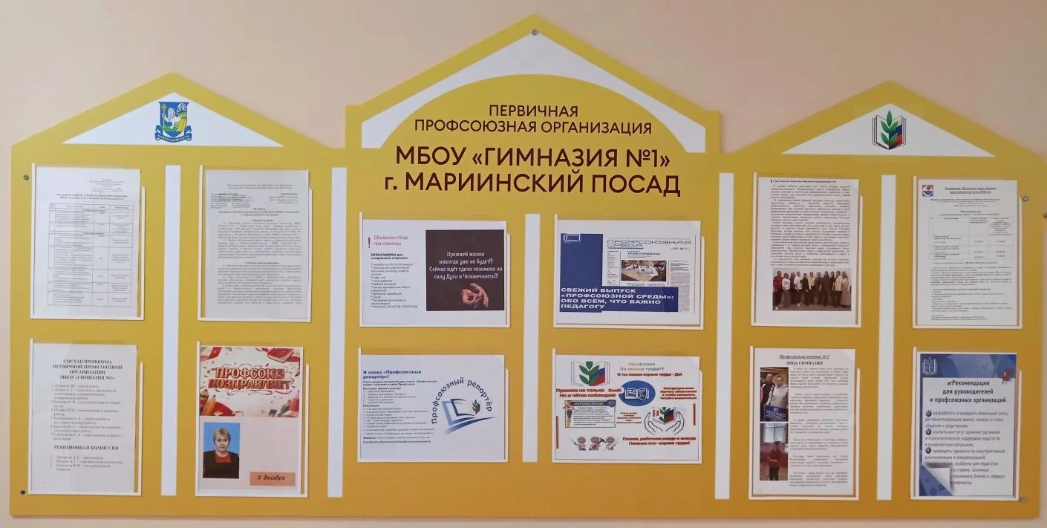
Это сотрудника
ГОЛОС

Slide 6
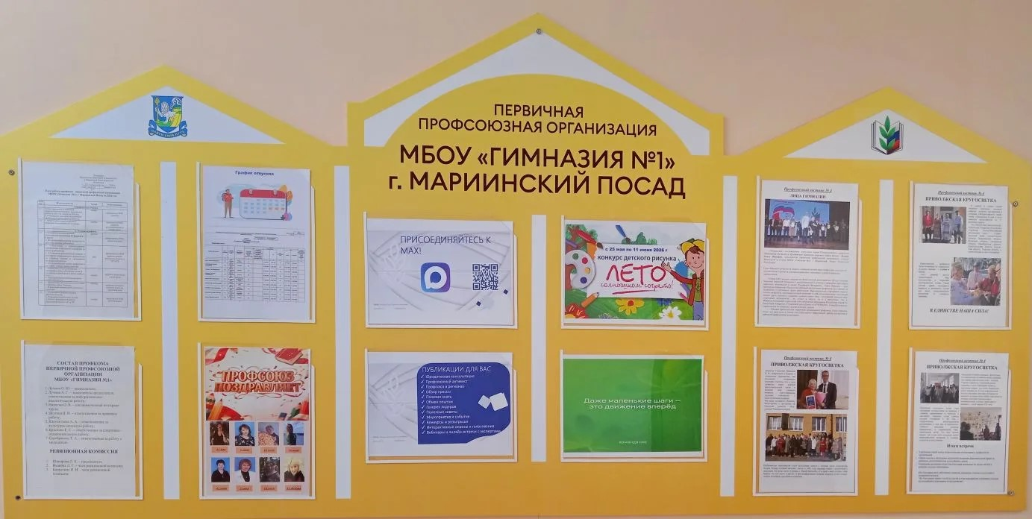
Это о наших событиях!
ПАМЯТЬ

Slide 7


ПРЕДСТАВЛЯЕМ
ПРОФСОЮЗНЫЙ ВЕСТНИК

Slide 8

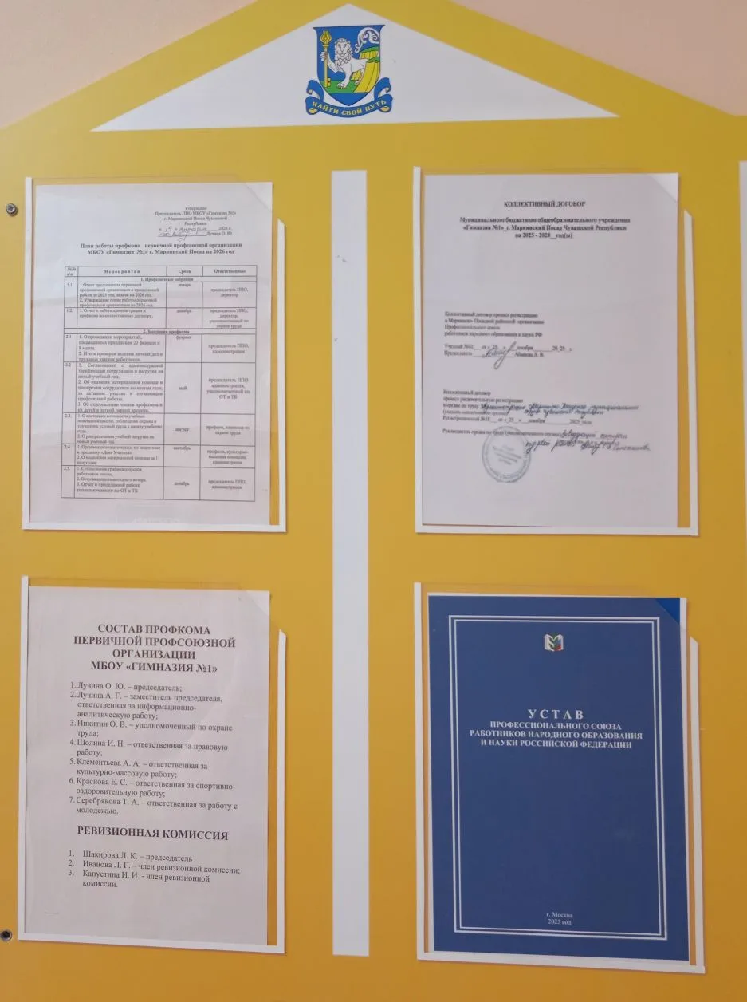

Slide 9
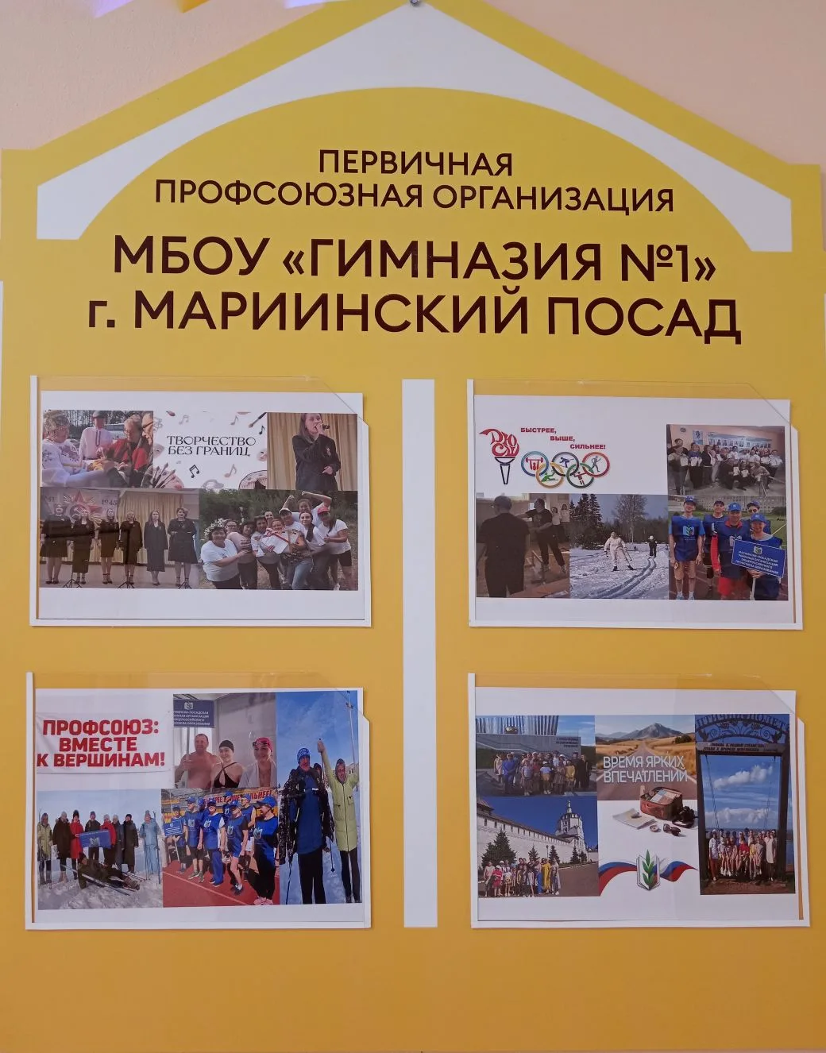


Slide 10
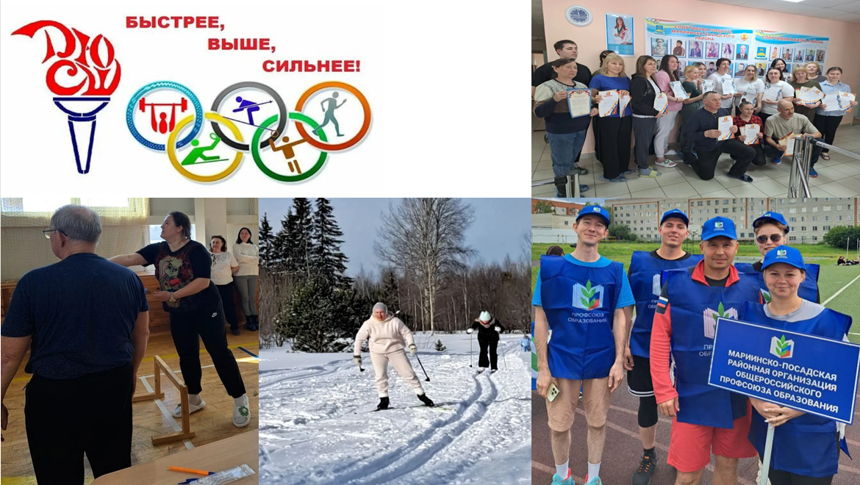

Slide 11
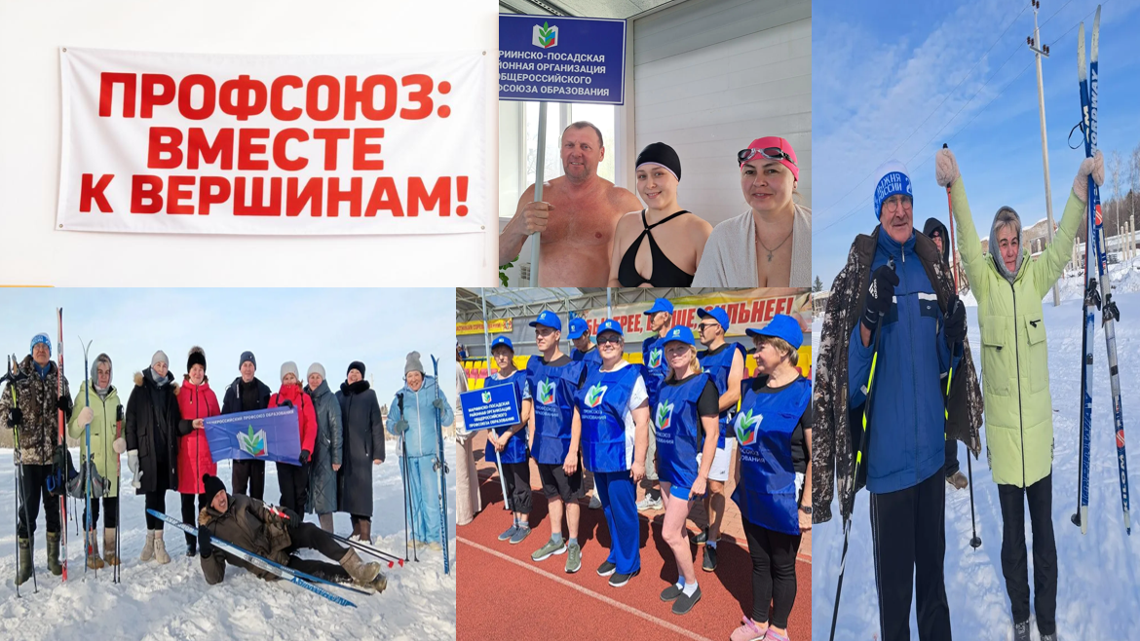

Slide 12
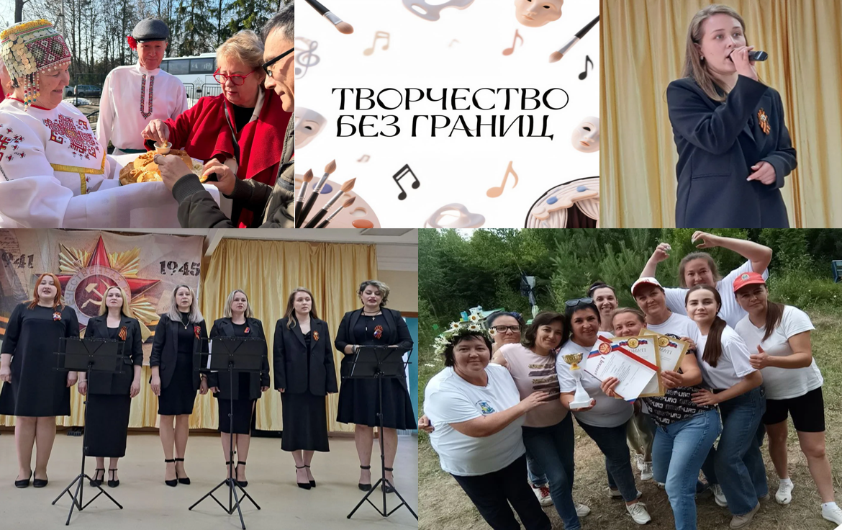

Slide 13


Slide 14

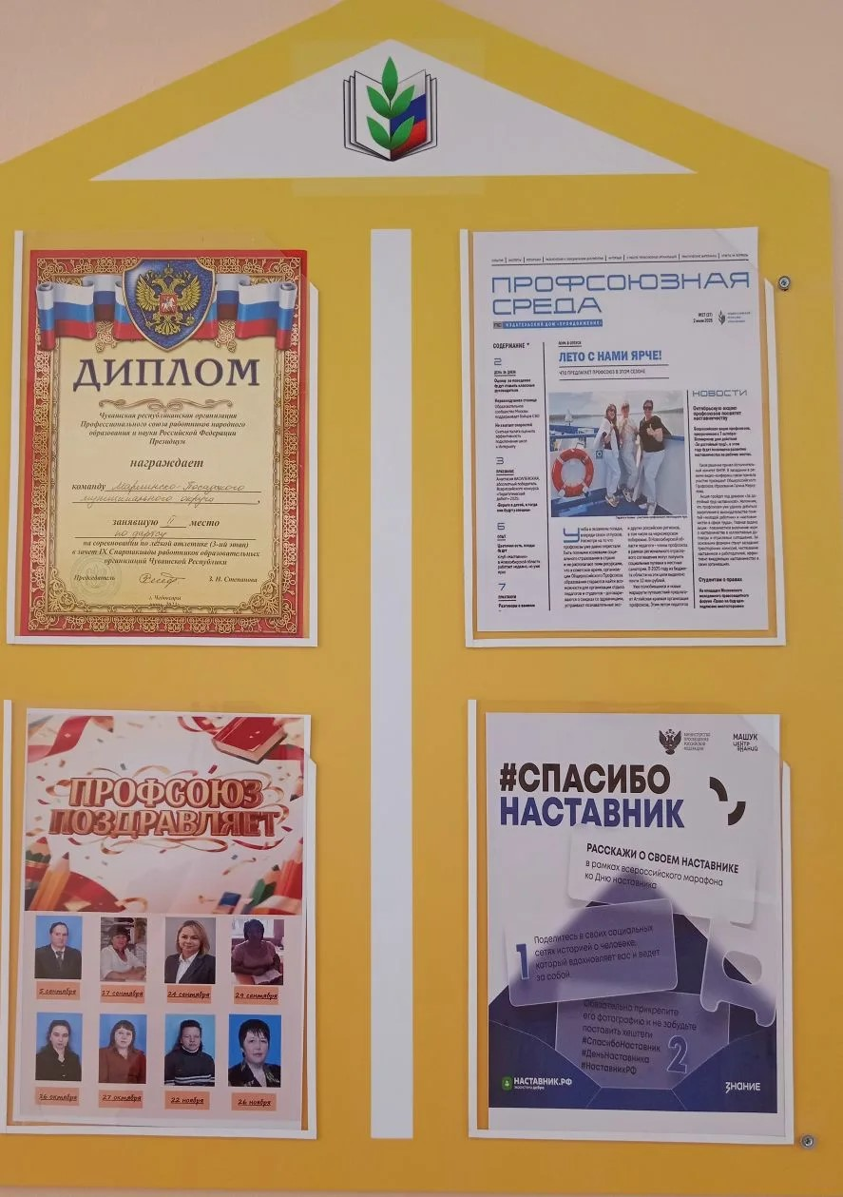

Slide 15


ПРОДОЛЖАЕМ ЗНАКОМСТВО
ПРО
ПРОФСОЮЗНЫЙ ВЕСТНИК

Slide 16

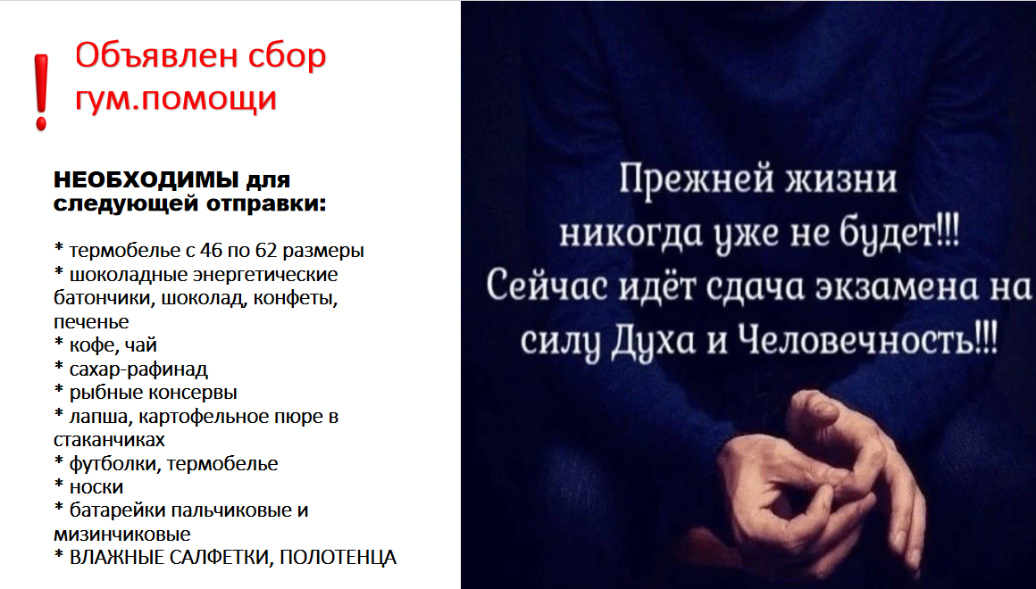
Профсоюз в действии: помощь, творчество, безопастность, информация

Slide 17

Профсоюз в действии: помощь, творчество, безопастность, информациясть, информация.

Slide 18
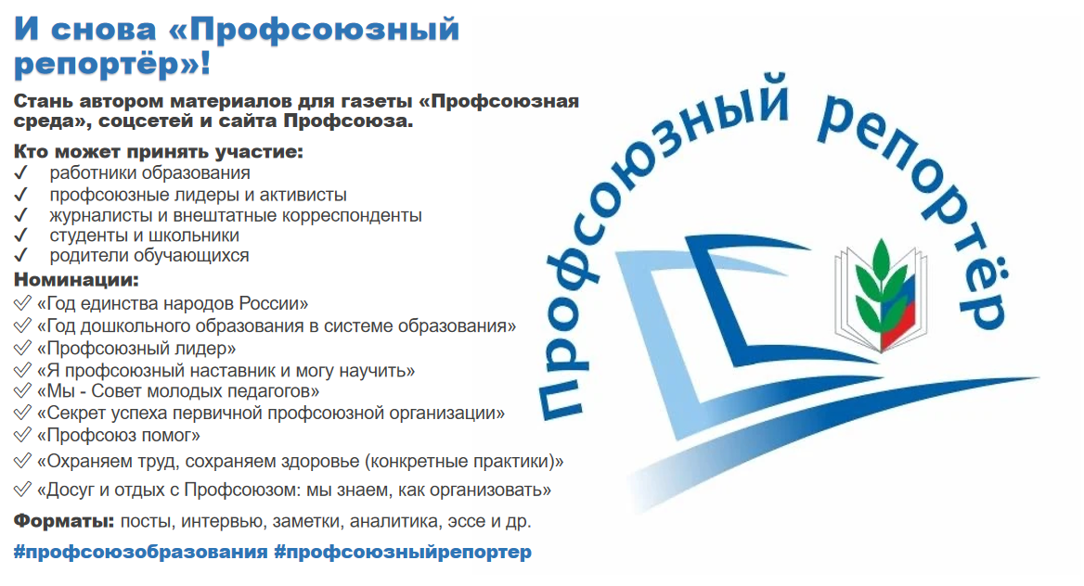
Профсоюз в действии: помощь, творчество, безопастность, информациясть, информация.

Slide 19

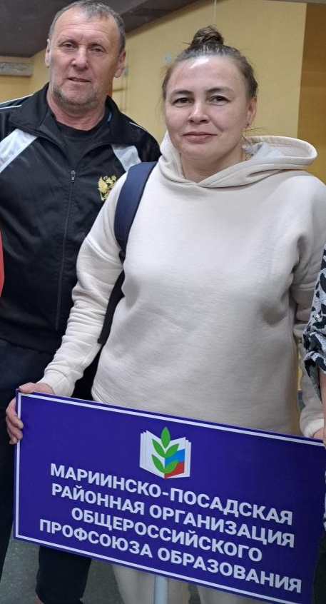
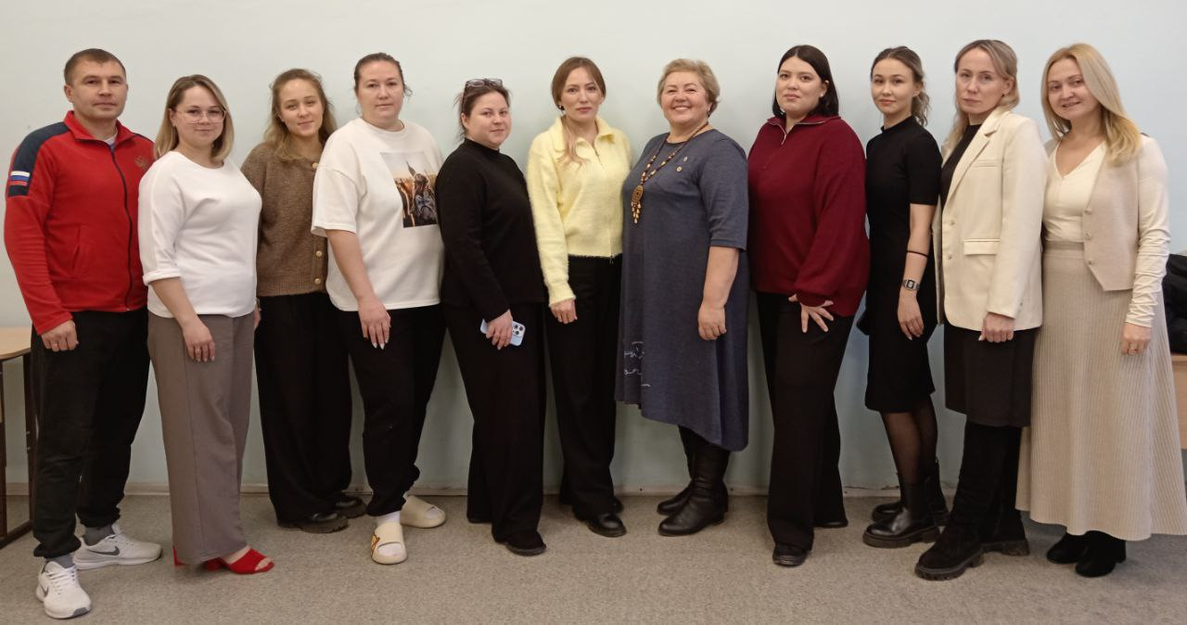
ЛИЦА ГИМНАЗИИ
СОВЕТ МОЛОДЫХ ПЕДАГОГОВ

Slide 20


ИДЕМ ДАЛЬШЕ…
ПРОФСОЮЗНЫЙ ВЕСТНИК

Slide 21

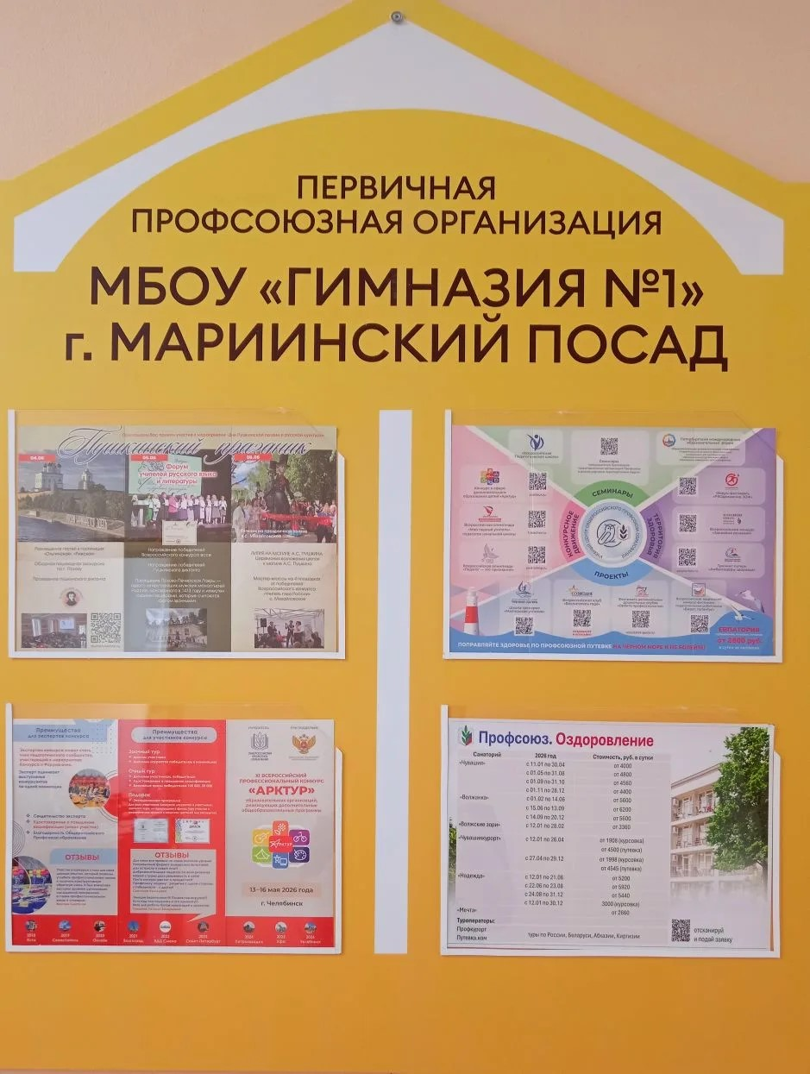
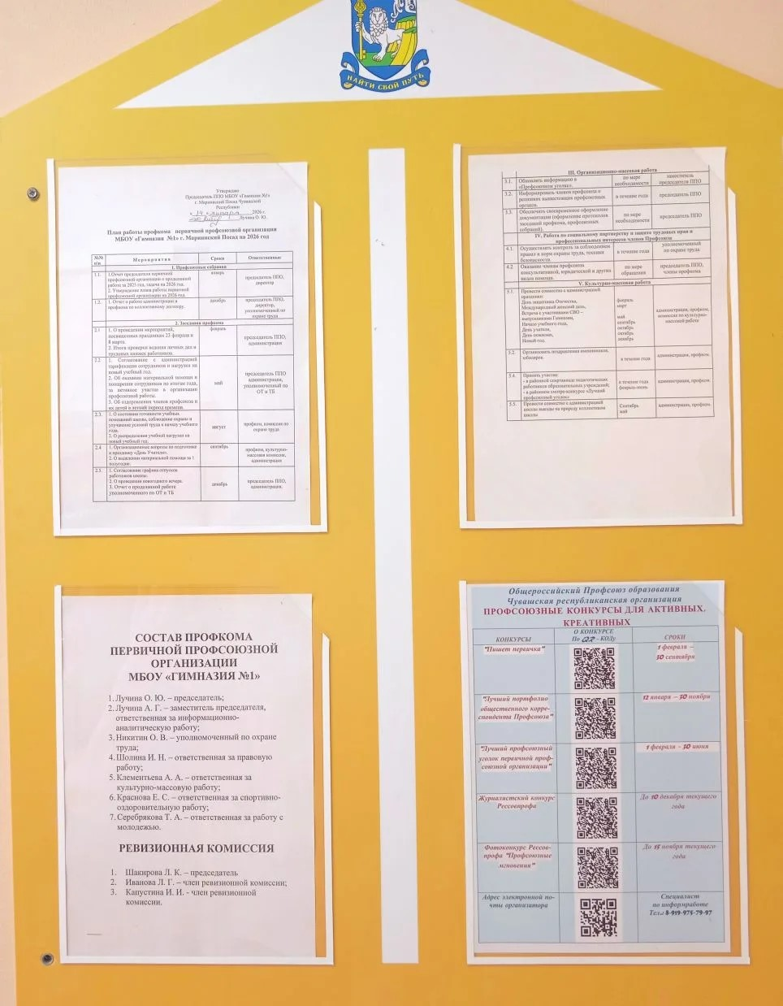
ВНИМАНИЕ!
Мы создали информационный центр, который открывает для членов профсоюза безграничные возможности для оздоровления и самого интересного досуга!

Slide 22
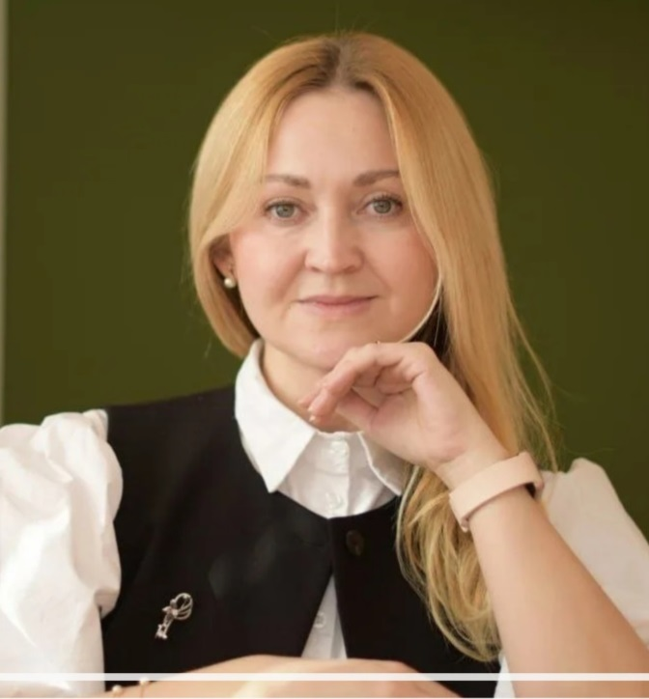
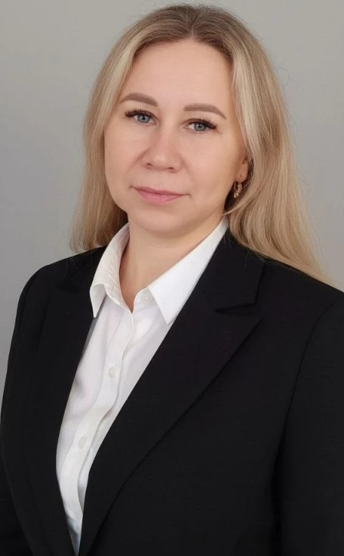
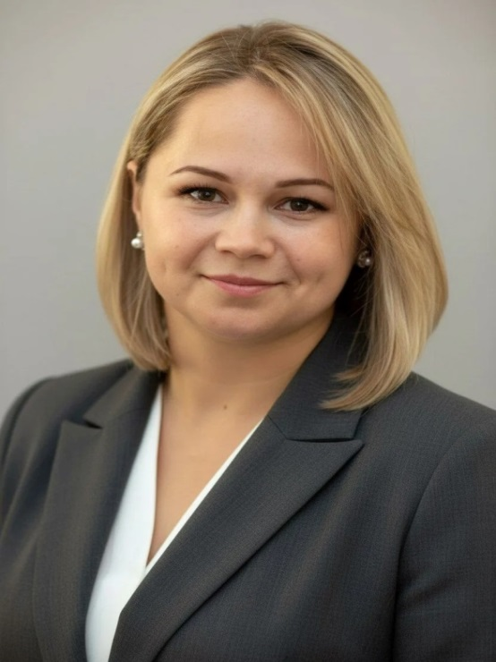
Педагоги Гимназии стали ПОБЕДИТЕЛЯМИ муниципального этапа нескольких конкурсов профессионального мастерства
«Учитель года – 2026» Шипунова Наталья Сергеевна, учитель русского языка и литературы
«Самый классный классный – 2026» Самсонова Марина Николаевна
«Социальный педагог–2026»
Серебрякова Татьяна Алексеевна

Slide 23

ЗАВЕРШАЕМ!
ПРОФСОЮЗНЫЙ ВЕСТНИК

Slide 24

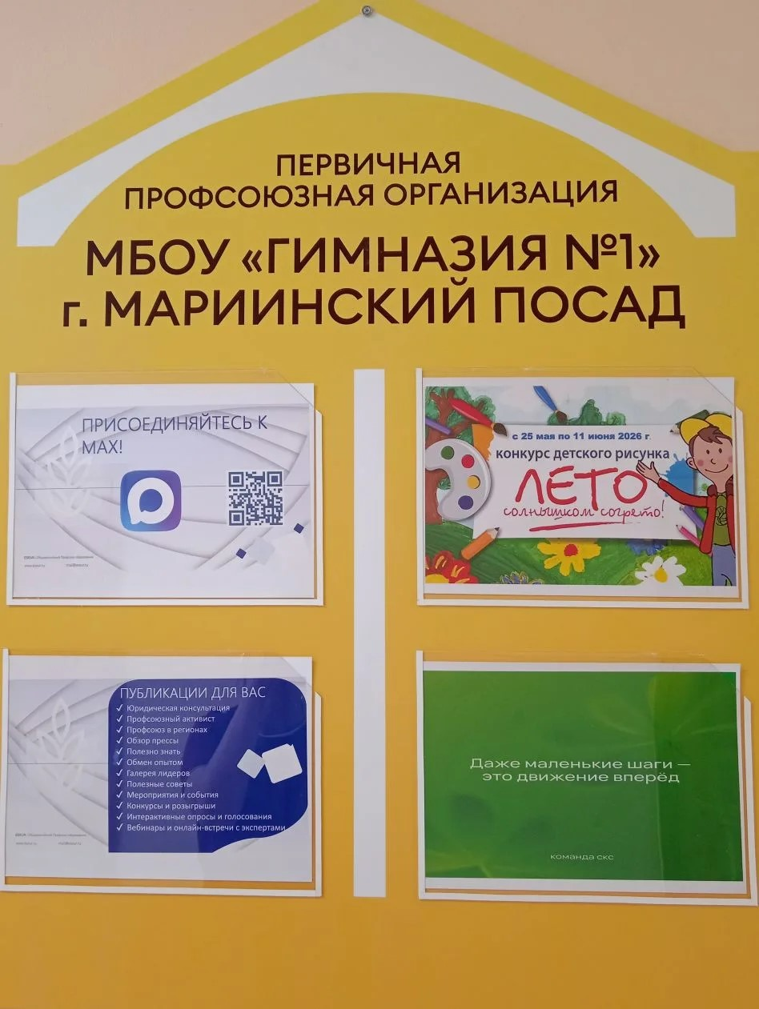
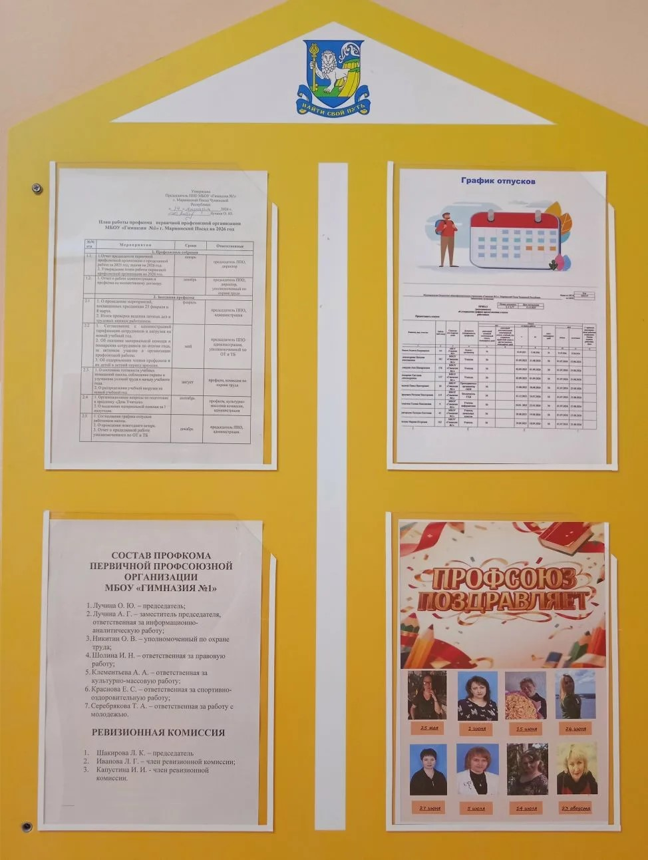
...здесь вы найдете
АКТУАЛЬНЫЙ
график отпусков
ВДОХНОВЛЯЮЩИЕ
мотивационные карточки
ИСКРЕННИЕ
поздравления

Slide 25
ГЛАВНАЯ НОВОСТЬ!
ПРИВОЛЖСКАЯ КРУГОСВЕТКА

Slide 26
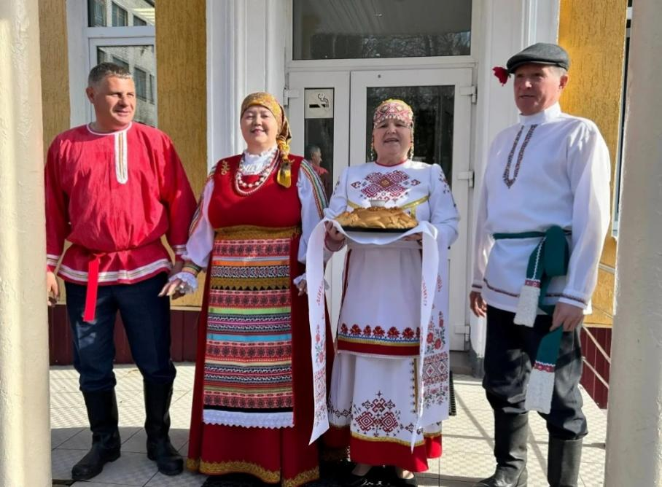

Slide 27
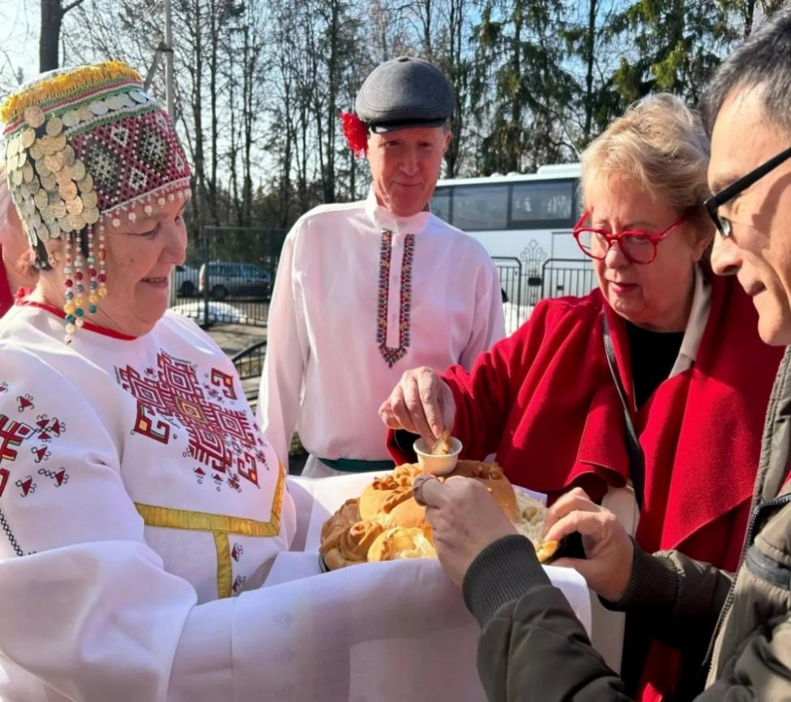

Slide 28
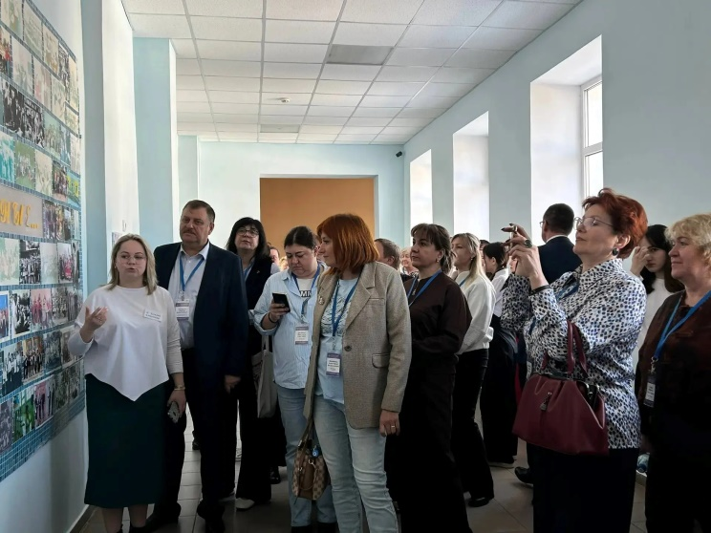

Slide 29
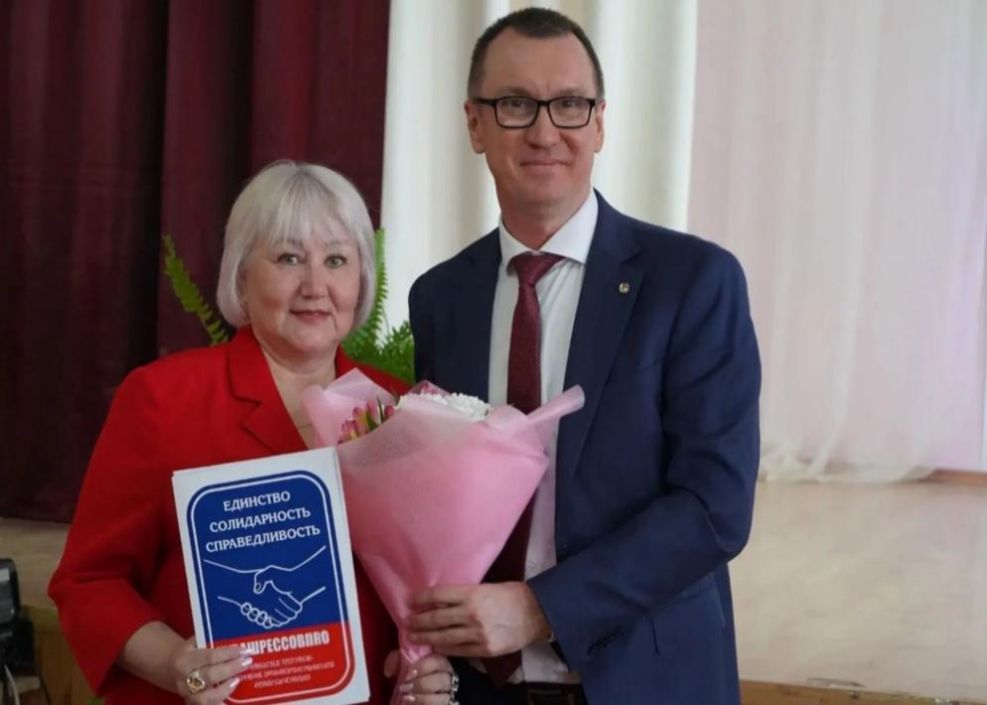

Slide 30
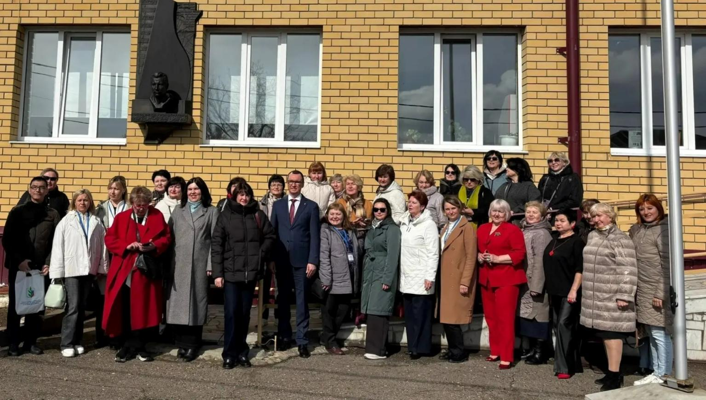

Slide 31
ПОЧЕМУ МЫ ДОЛЖНЫ ПОБЕДИТЬ?

Slide 32
Мы не просто следовали правилам...

Slide 33
Мы не просто следовали правилам...
Мы создали свое информационное поле!

Slide 34
Мы не просто следовали правилам...
4 истории
Мы создали свое информационное поле!

Slide 35
Мы не просто следовали правилам...
4 истории
десятки вовлеченных сотрудников
Мы создали свое информационное поле!

Slide 36
Мы не просто следовали правилам...
4 истории
десятки вовлеченных сотрудников
поток креатива
Мы создали свое информационное поле!

Slide 37
Мы не просто следовали правилам...
4 истории
десятки вовлеченных сотрудников
поток креатива
Мы создали свое информационное поле!
ЭТО ДВИЖЕНИЕ ВПЕРЕД!

